Slide 1
Презентация педагогического опыта учителя русского языка и литературы Поповой Оксаны Владимировны.

Slide 2
Привлекаю учеников к учительским функциям. Так появляются ассистенты , лаборанты, консультанты.

Slide 3
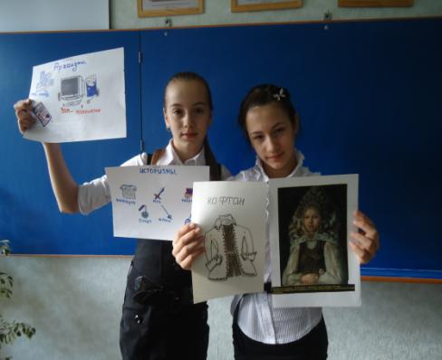
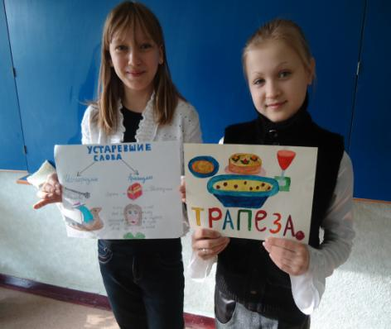
«ВКЛЮЧЕНИЕ» УЧЕНИКА В ПРОЦЕСС ДОБЫВАНИЯ ЗНАНИЙ НАЧИНАЮ С 5 КЛАССА.

Slide 4
Словарная работа превращается в мини-исследование.

Slide 5
В гостях у словарей

Slide 6
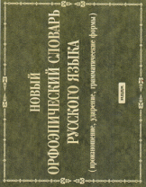
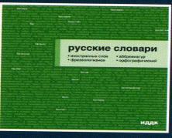
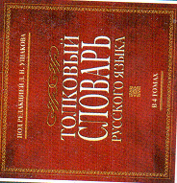
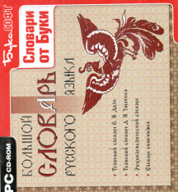
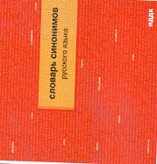
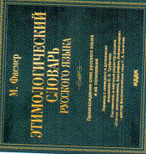
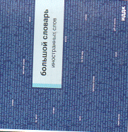
Электронные словари

Slide 7
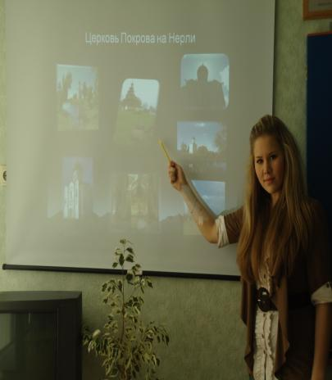
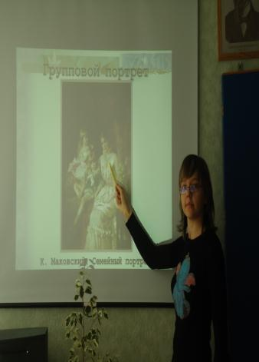
Уроки развития речи с использованием произведений декоративно-прикладного искусства , изучения истории создания памятников архитектуры.

Slide 8
Акцентировать внимание на богатстве смысловой антитезы помогает даймонд .
Свидание
Долгожданное , радостное
Зовет , охватывает и поглощает
Радость жизни разрушает малодушие
Огорчает , пугает и губит
Грустное , опустошающее
Расставание
(по повести И.Тургенева «Ася»)

Slide 9
Инсценирование литературных произведений И.А. Крылов. Басни Донской народный театр

Slide 10
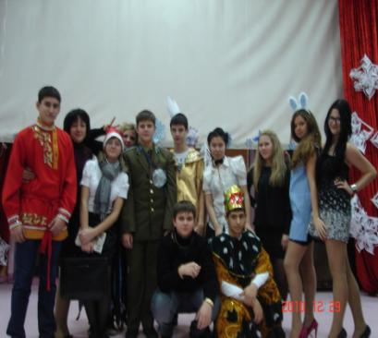
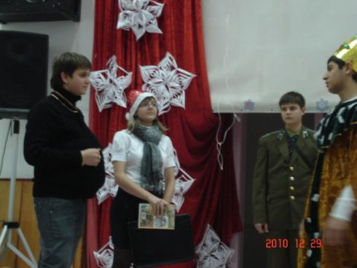
Старые сказки на новый лад

Slide 11
Проект « Портрет моего земляка»

Slide 12
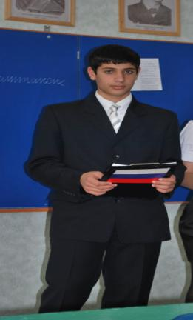
Изучение ономастики во внеурочной деятельности.
Артем.
Артем: здоровый (греч.)
Тайна имени Артем: Св. Артемию молятся об исцеле­нии от грыжи.
Зодиак имени — Весы.
Планета — Венера. Цвет имени — темно-голубой.
Благоприятное дерево — рябина. Заветное рас­тение — хризантема. Покровитель имени — сверчок. Камень-талисман — берилл. Уменьшительные формы: Артемка, Артемчик, Артюша, Артюха, Артюня, Тема.

Slide 13
Иллюстрирование художественных произведений.

Slide 14
Результаты деятельности:
1.Школьная олимпиада.
Русский язык: 1 место- Сытникова В.8пр2 кл.
2 место- Цай Е. 8пр2 кл.
3 место- Лисикян А.8пр2кл.
Литература: 1 место- Негреба А. 8пр2 кл.
2 место- Цай Е. 8пр2 кл.
3 место Лисикян А. 8пр2 кл.

Slide 15
2.Российская олимпиада
«Познание и творчество»
Номинация
«Лингвистическая археология»:
2 место – Лисикян Леон 5р1 кл.
3 место – Лисикян Артем 8пр2 кл.

Slide 16
3. Школьный конкурс чтецов, посвященный 69-ой годовщине битвы под Москвой.
1 место – Караман О. 5р1 кл.
Склярова А. 8пр2 кл.
3 место – Цай Е. 8пр2 кл.

